Slide 1

Introducción a la Ciencia de Datos
Dr. Leon Felipe Palafox Novack
lpalafox@up.edu.mx

Slide 2
Noticias del día
0
Qué ha pasado en el mundo de Data Science?

Slide 3
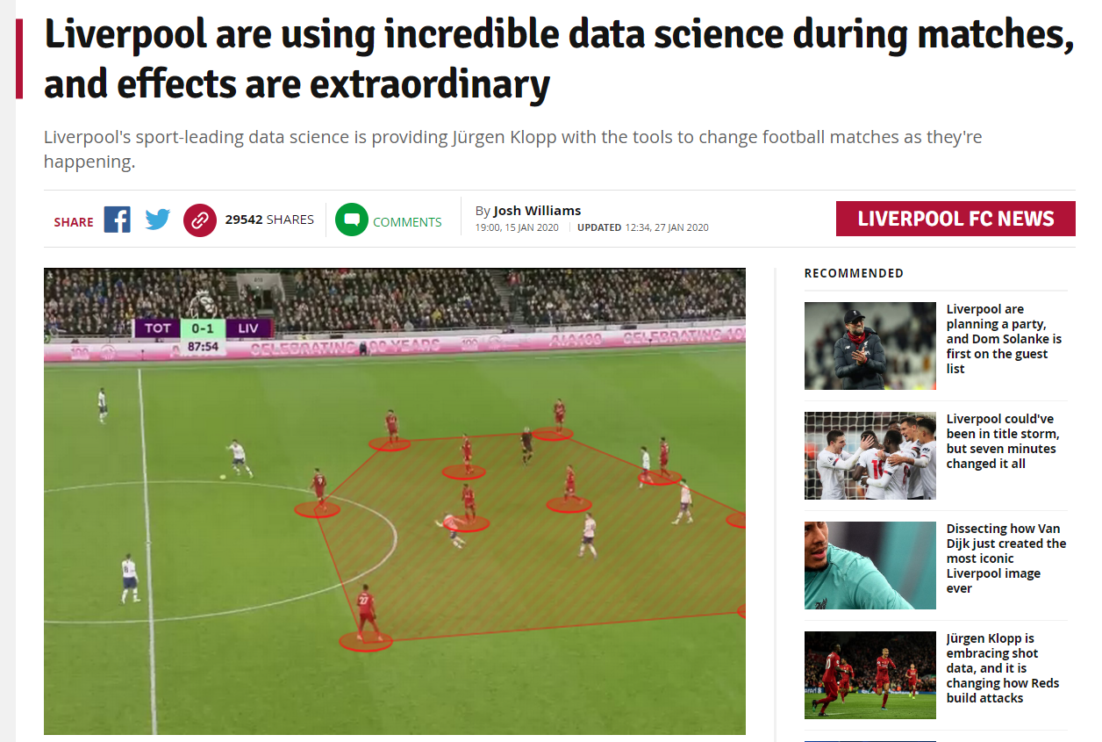

Slide 4
Anuncios parroquiales
1
Proyecto Final

Slide 5
Proyecto Final
El objetivo es que trabajen en el proyecto a lo largo del curso.
Conforme vayamos aprendiendo las herramientas, se recomienda las practiquen con sus propios datos.
Vayan formando sus equipos oportunamente.

Slide 6
Recursos
Los tutoriales de Python van a estar disponibles toda la clase
El machote para el reporte final ya esta en la pagina web.

Slide 7
Ciclo de vida de un proyecto de Ciencia de Datos
2
¿Cómo aplicamos la ciencia de datos?

Slide 8
Objetivos del ciclo de vida
¿Por qué tenemos que tener un ciclo bien definido?
¿Que creen que se necesita para tener un ciclo bien definido?

Slide 9
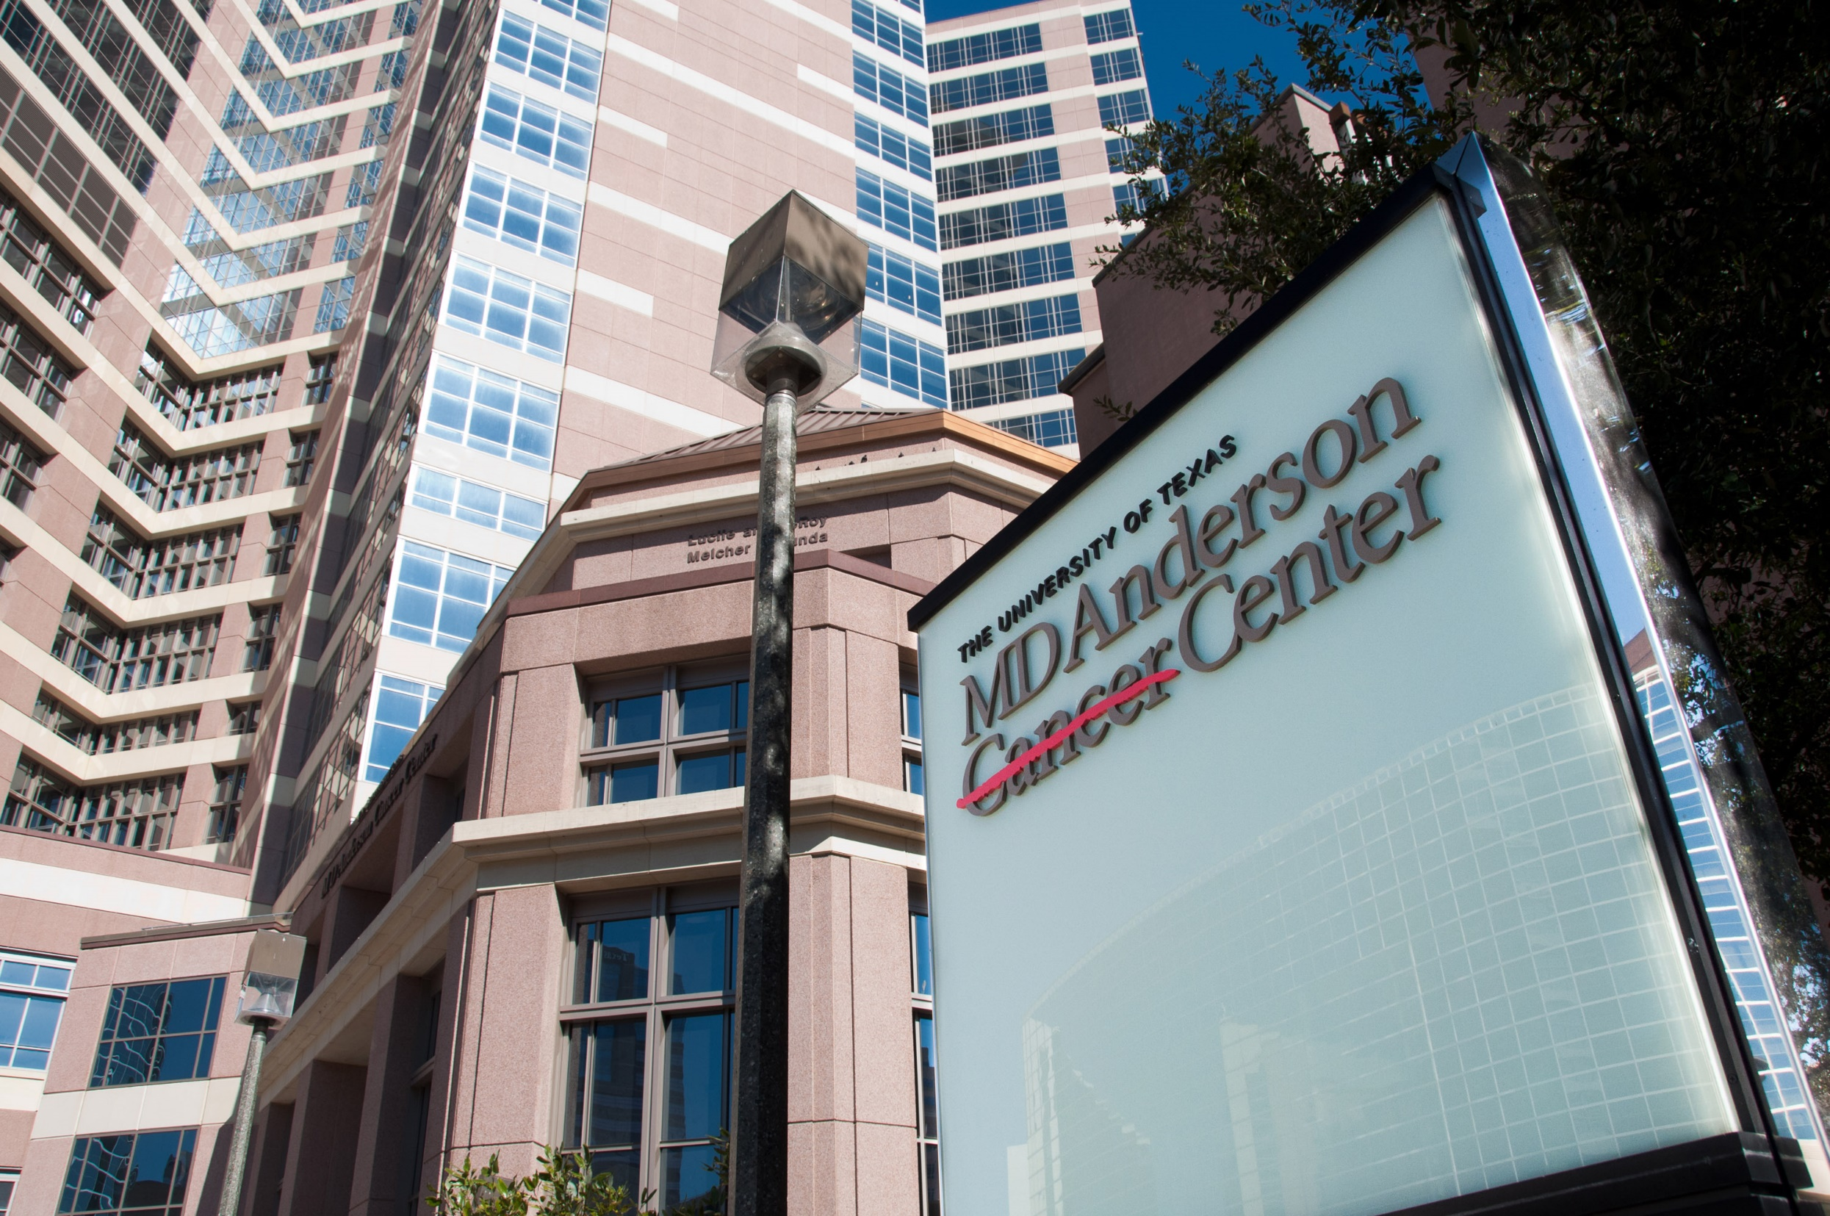
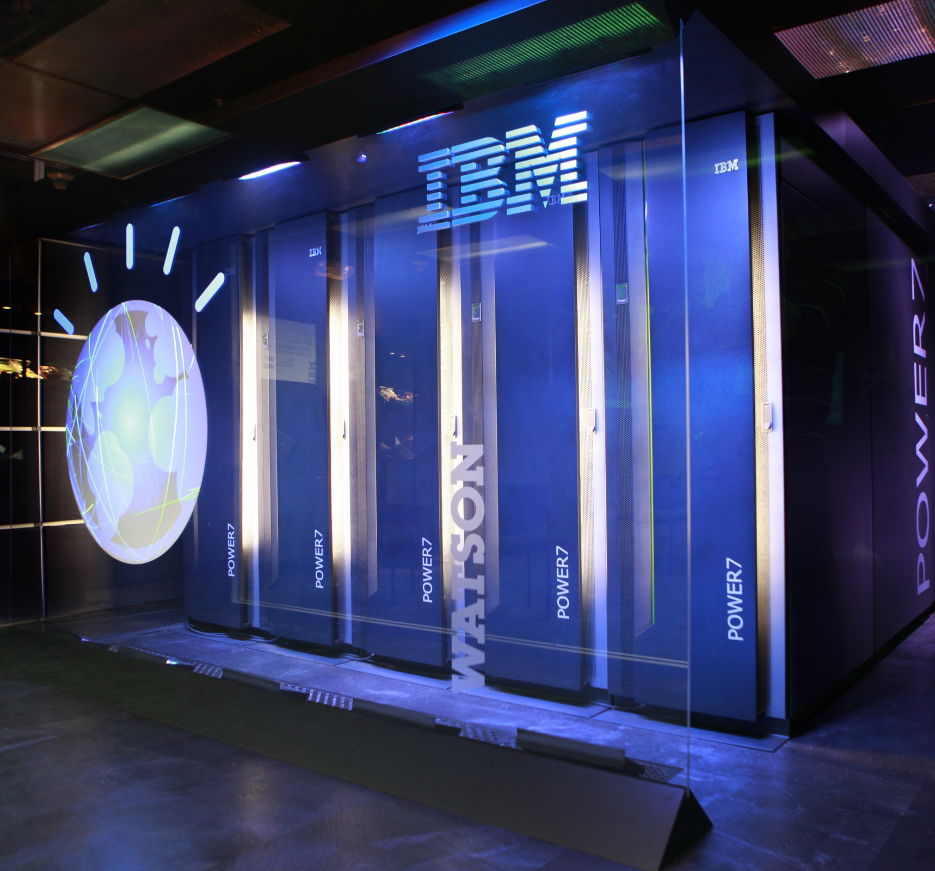

Slide 10
Problemas
A tres años del proyecto, no hay resultados claros.
Los costos ascienden a más de 60 mdd
Se esta perdiendo fe en big data.

Slide 11


Slide 12
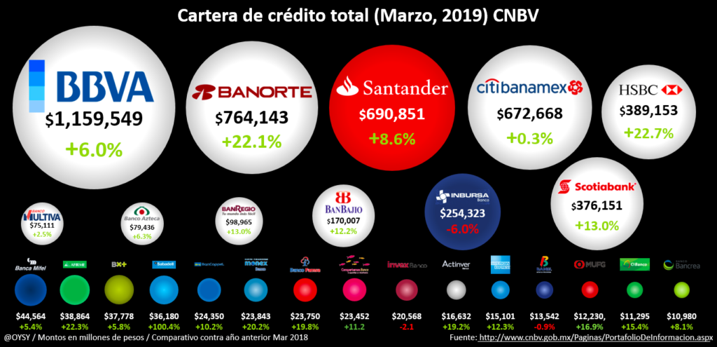

Slide 13
Creación de Valor con un modelo de ML
Apoyo de mandos superiores.
Una buena área de Ciencia de Datos debe tener apoyo constante de los mandos altos.
Debe ser considerada un centro de ganancia, no un centro de costos.

Slide 14
Creación de Valor con un modelo de ML
Alineamiento con las otras áreas.
Traspasar las ganancias logradas en el área de Ciencia de Datos a las otras.
El área de ciencia de datos trabaja con incentivos para ayudar a las otras áreas.

Slide 15
Partes esenciales
Datos
Problema bien definido
Participación de las áreas involucradas.
Metas claras y medibles

Slide 16

CRISP-DM
Wikicommons

Slide 17
CRISP-DM
En Data Science usamos un esquema denominado CRISPDM
Entendimiento del Negocio
Entendimiento de los Datos
Preparación de los Datos
Modelado
Evaluación
Despliegue

Slide 18
Entendimiento del negocio
Por lo general se utiliza un cuestionario, donde se preguntan cosas como:
¿Cómo se genera valor en el negocio?
¿Cuál es la cadena de valor del negocio?
¿Qué datos se recaban en el negocio?

Slide 19
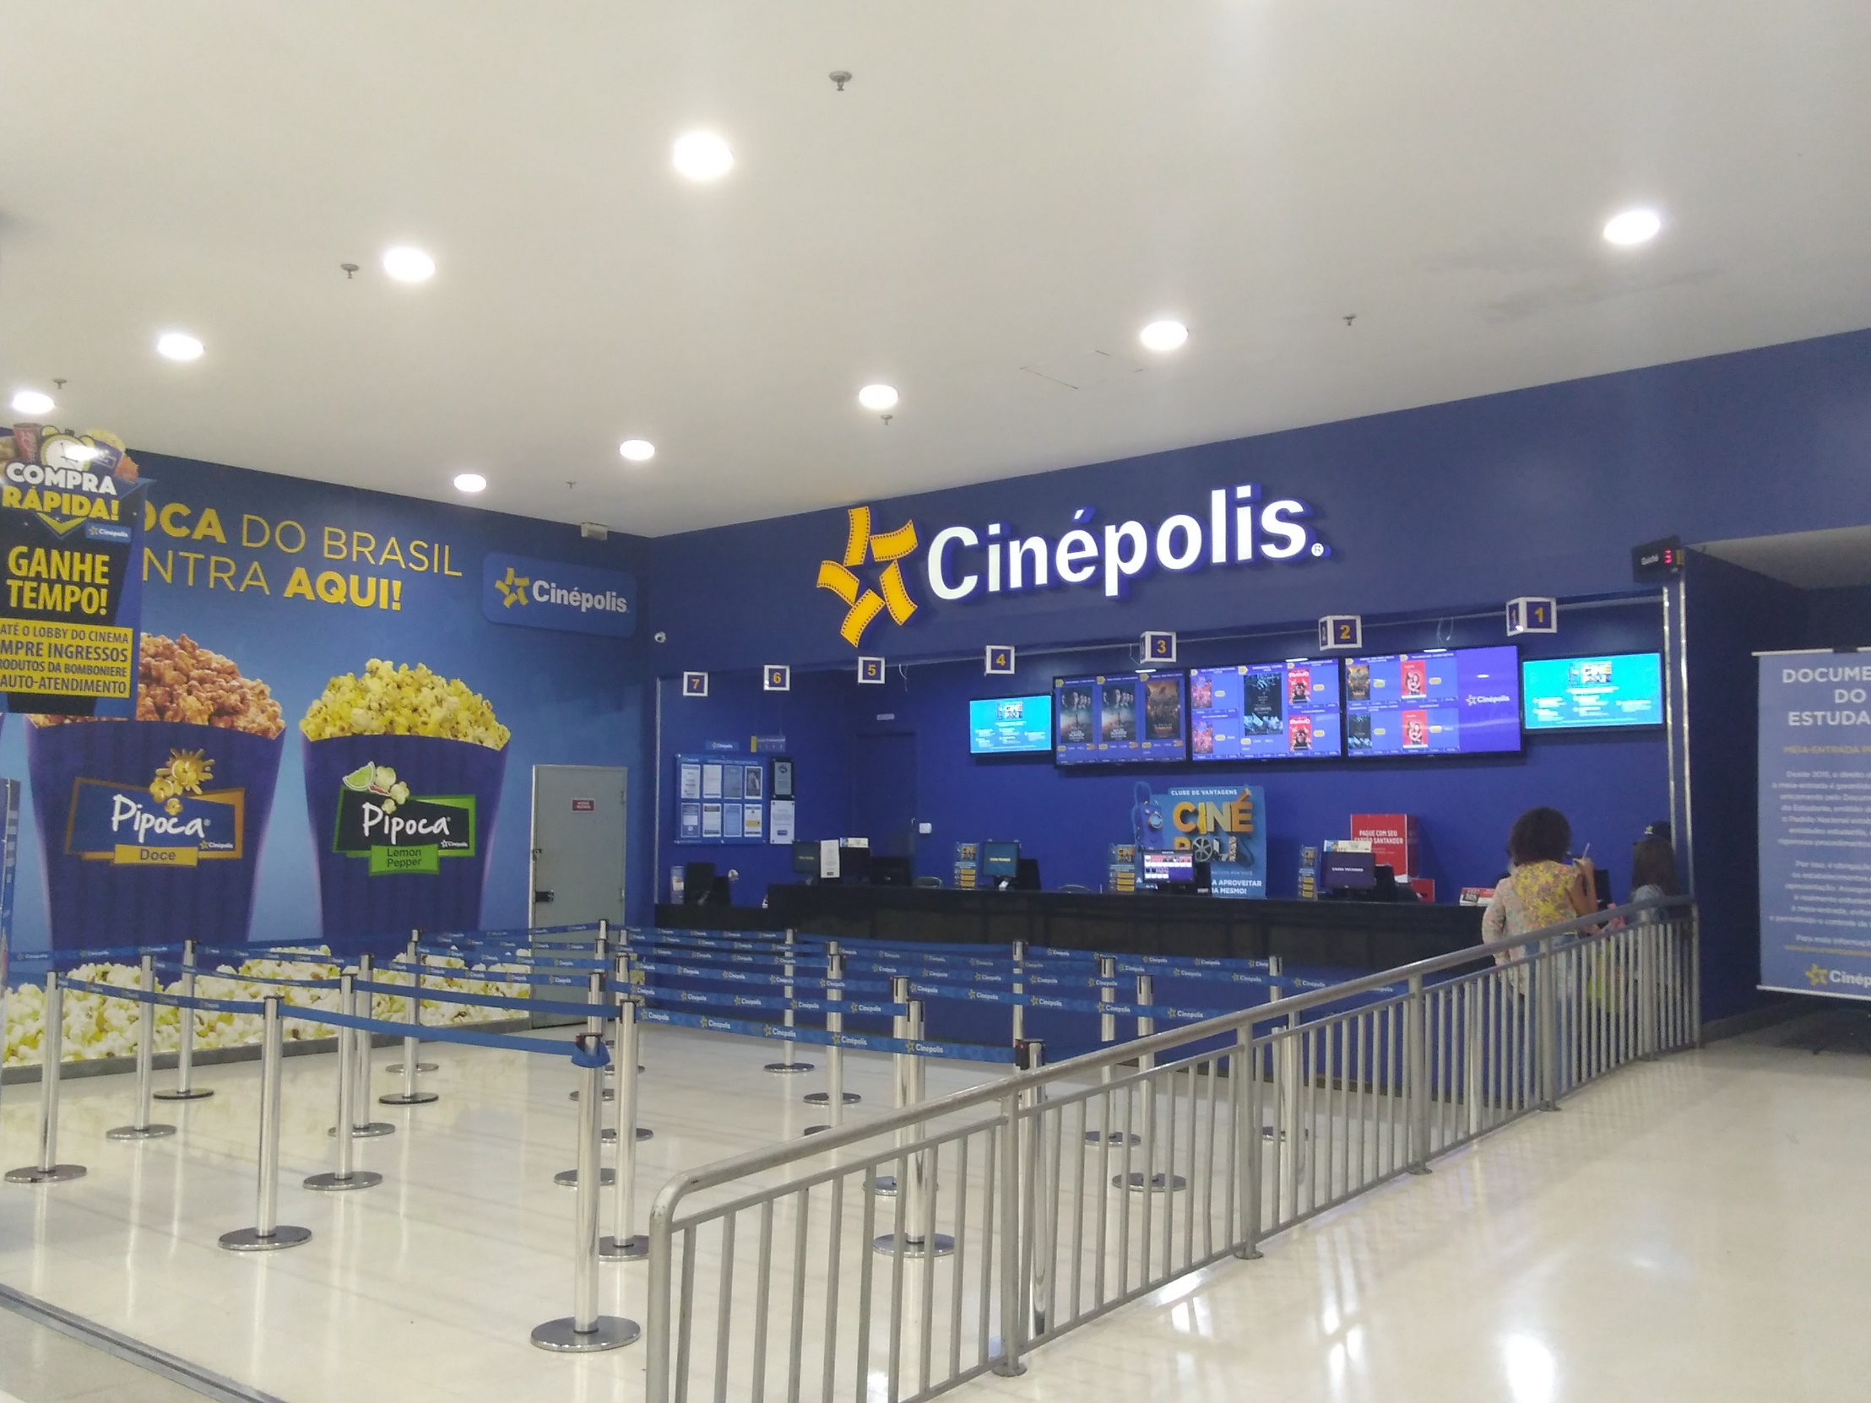


Slide 20
Entendimiento del negocio
Esto se puede focalizar a las diferentes unidades de negocio:
Recursos Humanos
Operaciones
Ventas
Legal

Slide 21
Recursos
http://www.annualreports.com/
Reportes a inversionistas

Slide 22
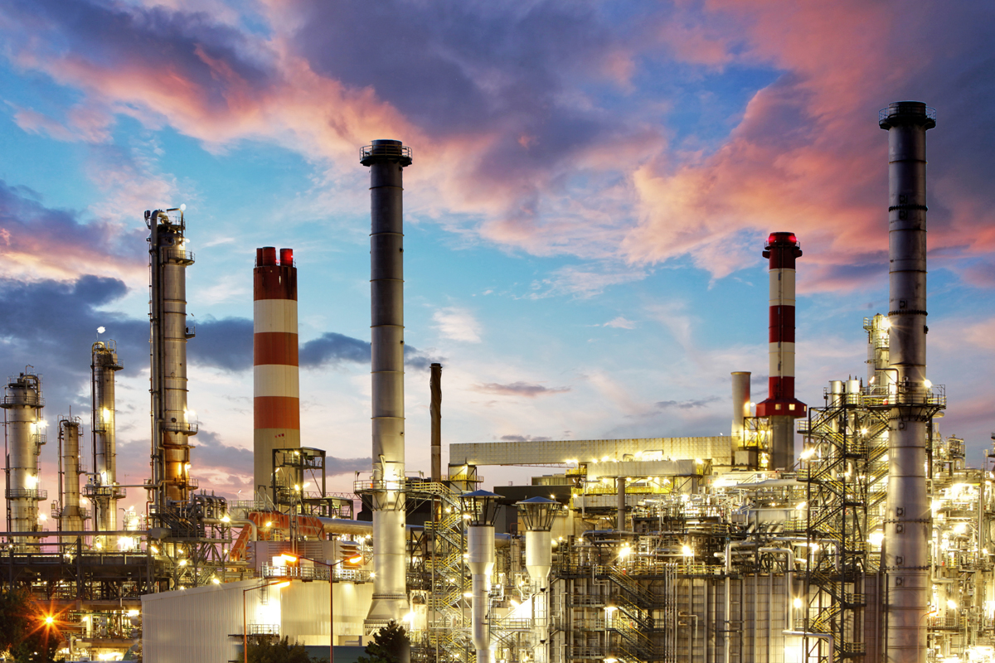

Slide 23
Entendimiento de los Datos
Esto se atiende con otro cuestionario:
¿Cómo se capturan los datos?
¿Dónde se almacenan los datos?
¿Cómo se almacenan los datos?
¿Cómo se actualizan los datos?

Slide 24
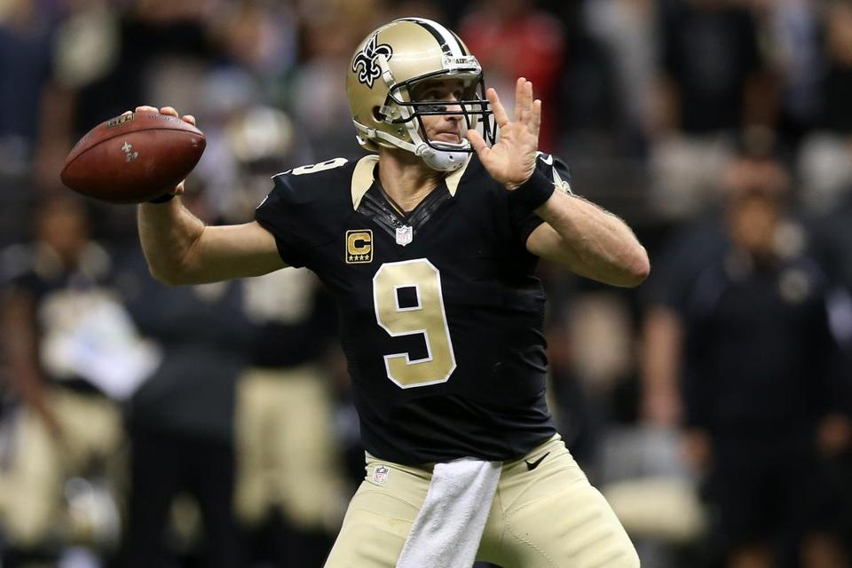
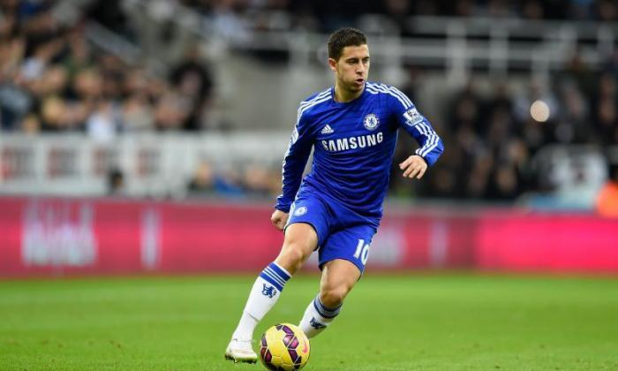
Ciclo de vida del dato
Cuantos datos se generan?

Slide 25
Gobierno y Administración del Dato
2
Como administramos el dato

Slide 26
Temas
Ciclo de vida del Dato
Gobierno de Datos

Slide 27
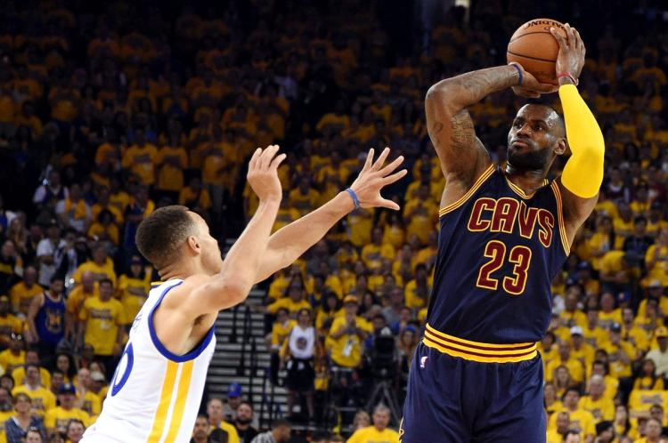
Ciclo de vida del dato
Cuantos datos se generan?

Slide 28
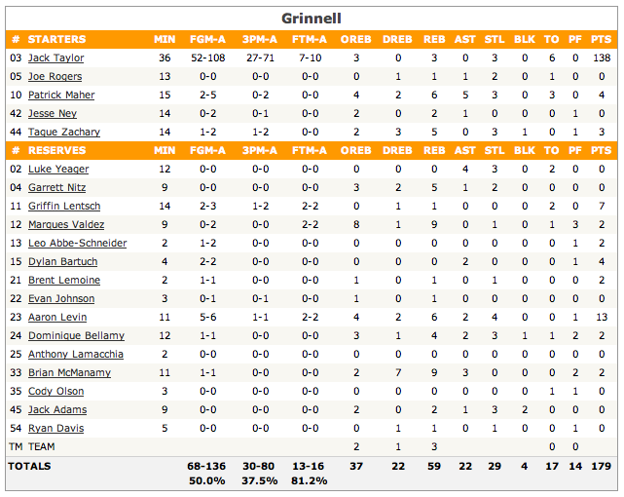

Slide 29
Score Database
Que otra información va a la base de datos?

Slide 30
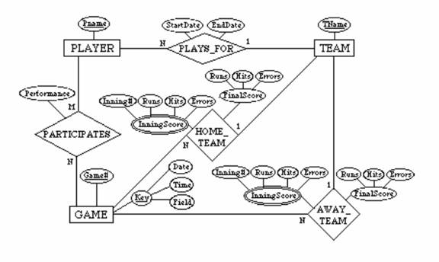
Score Database

Slide 31
Ciclo de vida del dato
En que momento se destruye el dato?
Cuanto tiempo dura el dato?
Como se va a modificar el dato?

Slide 32
En que momento se destruye el dato?
El dato se destruye cuando se decide que no es útil para el negocio.
El dato se destruye cuando se decide que su integridad ha sido comprometida.
El dato se destruye cuando su ciclo de vida se ha cumplido.

Slide 33
En que momento se destruye el dato?
En el ejemplo de basquetbol, se destruye un dato como un segundo en el que no sucedió nada relevante.
Se destruyen datos como si se saludo con un amigo.

Slide 34
¿Cuánto tiempo dura el dato?
El dato dura la cantidad de tiempo necesaria para resolver un problema del negocio.

Slide 35
Cuánto tiempo dura el dato?
En el ejemplo de basquetbol, la estadística dura hasta que no la necesitemos.
Jugador retirado?
Estadio destruido?

Slide 36
Como se va a modificar el dato?
Se debe tener total control de como se módifica.
En que base de datos se almacena
Que tipo de transformación se le hace.

Slide 37
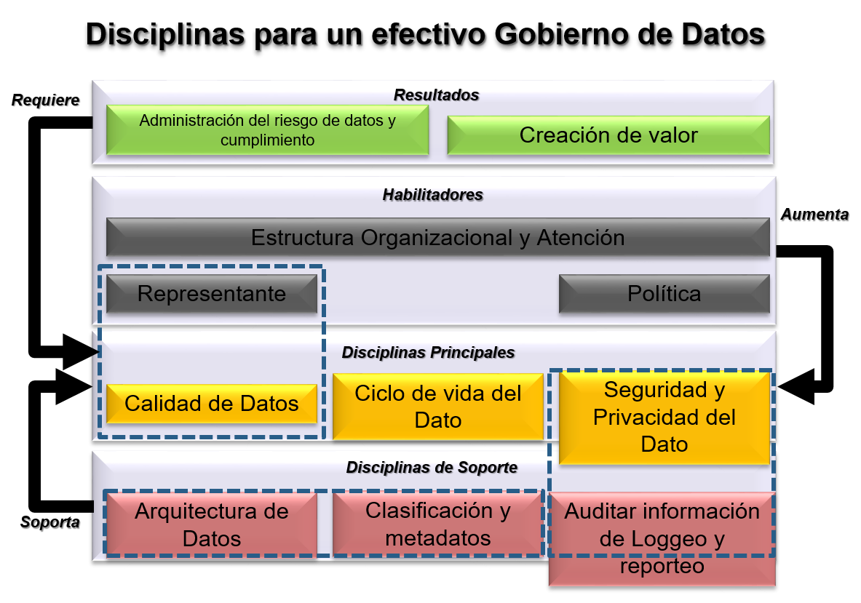

Slide 38


Slide 39
Machine learning como Casos de Uso
4
Con que se come?

Slide 40
Machine Learning es un de los elementos que mas valor generan en la industria de Data Science.

Slide 41
Predicción
Queremos saber valores futuros de una variable.
Inferencia
Queremos saber el comportamiento de una variable.

Slide 42
Casos de uso para predicción.

Slide 43
Casos de uso para inferencia

Slide 44
Algoritmos de predicción:
Regresión
Clasificación

Slide 45
Trabajo grupal:
Elegir un caso de uso, buscar en internet y exponerlo rápidamente.

Slide 46
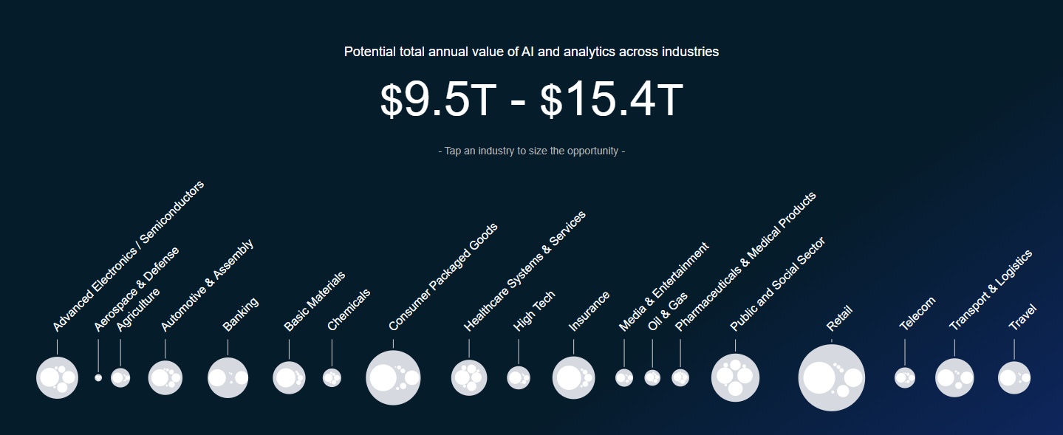

Slide 47
Tarea:
Desarrollar el caso que eligieron:
Propuesta de valor
Implementación del proceso
Conclusiones y lecciones aprendidas.

Slide 48
Que es Big Data y como se relaciona con la Nube
3
Con que se come?

Slide 49
If we have data, let’s look at data. If all we have are opinions, let’s go with mine
Jim Barksdale
Former Netscape CEO

Slide 50
Big data is like teenage sex: everyone talks about it, nobody really knows how to do it, everyone thinks everyone else is doing it, so everyone claims they are doing it...

Slide 51
Big Data
Se refiere al tratamiento de datos masivos:
Almacenamiento
Procesamiento
Análisis
Visualización

Slide 52
Big Data
Almacenamiento:
Data Lakes, Bases de Datos, Data Warehouses

Slide 53
Big Data
Procesamiento:
Buscadores:
Solr y Elasticsearch
Hadoop

Slide 54

Hadoop
Es almacenamiento/procesamiento en paralelo.

Slide 55
Big Data
Análisis
Spark (Hadoop)
Rspark, PySpark
SASS
SAP Hana

Slide 56
Big Data
Visualización
PowerBI (Microsoft)
Tableau

Slide 57
Características de Big Data
Que características creen que tiene Big Data?

Slide 58
Características de Big Data
No cabe en una sola maquina
Se necesitan muchas maquinas en paralelo para procesar/almacenar los datos.
Se necesita mucho personal técnico para administrarlo

Slide 59
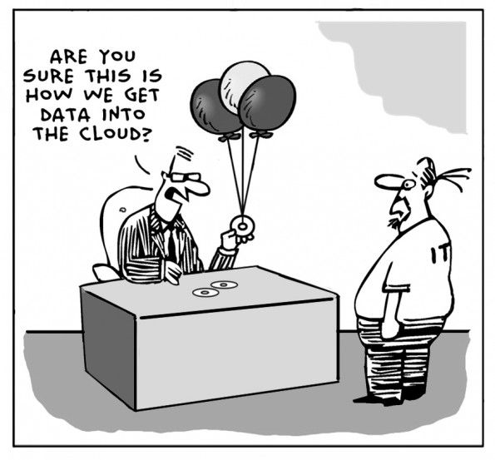

Slide 60
Cloud Computing
Son maquinas que están en algún lugar del universo:
Otro estado
Otro país
Otro continente

Slide 61



Cloud and Data
Hay tres servicios de cloud (bueno, hay más):

Slide 62
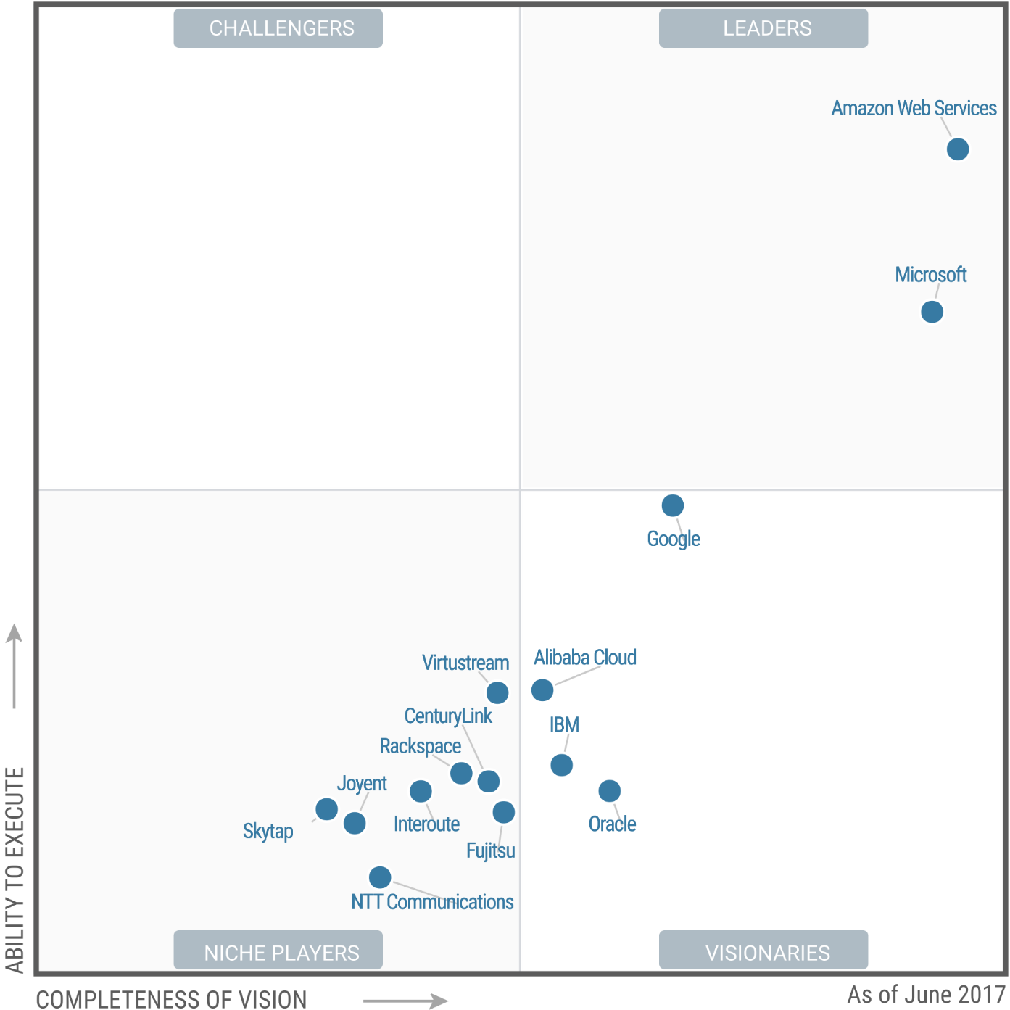
Gartner Diagram

Slide 63
Ventajas de la nube
Poder de procesamiento infinito
Capacidad de almacenamiento infinita.
De los mejores algoritmos y servicios al alcance de las manos.

Slide 64
